Slide 1

PROGRAMOWANIE URZĄDZEŃ
MOBILNYCH 1
WYKŁAD 1
Podstawy Języka Kotlin
Typy Danych
Pętle, Wyrażenia, Instrukcje

Slide 2

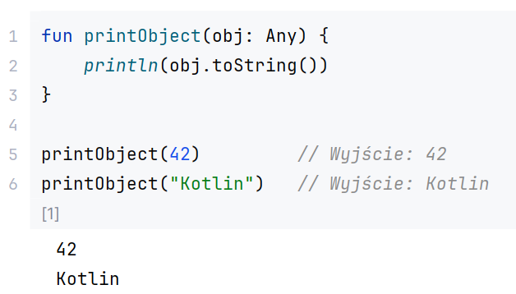
Typy danych
Any - pełni rolę korzenia hierarchii klas w tym języku. Jest to nadrzędna klasa wszystkich typów, które nie dopuszczają wartości null. Każda klasa w Kotlinie automatycznie dziedziczy po klasie Any. Umożliwia to uniwersalne podejście do operacji na obiektach, niezależnie od ich konkretnych typów.

Slide 3
Typy danych
Nothing - jest szczególnym typem w Kotlinie, który wskazuje na brak możliwości zwrócenia wartości.
Wszelkie wywołania funkcji zwracających Nothing nie prowadzą do kontynuacji kodu.
W hierarchii typów, jest podtypem każdego innego typu. Dzięki temu może być używany w sytuacjach, gdzie typ musi być określony, ale wiemy, że wartość nigdy nie będzie istniała.
Nie ma żadnych instancji.
Nie można stworzyć obiektu ani zmiennej typu Nothing.
Nothing to narzędzie, które pomaga wyrażać w kodzie koncepcję braku wartości w sytuacjach, gdzie program nie może kontynuować swojego działania w sposób standardowy.

Slide 4
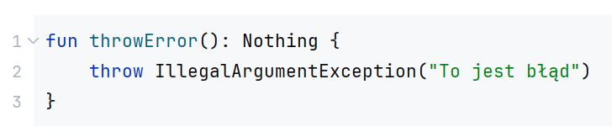
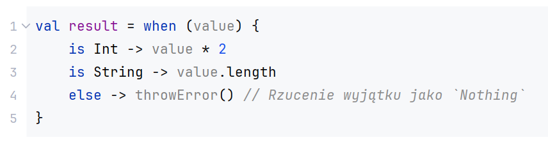
Typy danych
Nothing - jest szczególnym typem w Kotlinie, który wskazuje na brak możliwości zwrócenia wartości.

Slide 5
Typy danych
Unit - jest szczególnym typem w Kotlinie, który wskazuje na brak możliwości zwrócenia wartości.
Głównym celem wprowadzenia typu Unit było zapewnienie spójnego podejścia do funkcji w paradygmacie programowania obiektowego i funkcyjnego. W Kotlinie wszystko jest bardziej zunifikowane, a nawet funkcje nic niezwracające są traktowane jako zwracające konkretny obiekt, czyli Unit.
Cechy:
singleton - posiada tylko jedną instancję. Funkcje nieposiadające jawnie określonego typu zwracanego, zwracają instancję typu Unit.
niezmienność stanu - Każdorazowe wywołanie funkcji zwracającej Unit zawsze zwraca tą samą instancję
domyślny typ zwracany - Jeśli funkcja nie deklaruje jawnie typu zwracanego, domyślnie zwracany jest typ Unit

Slide 6
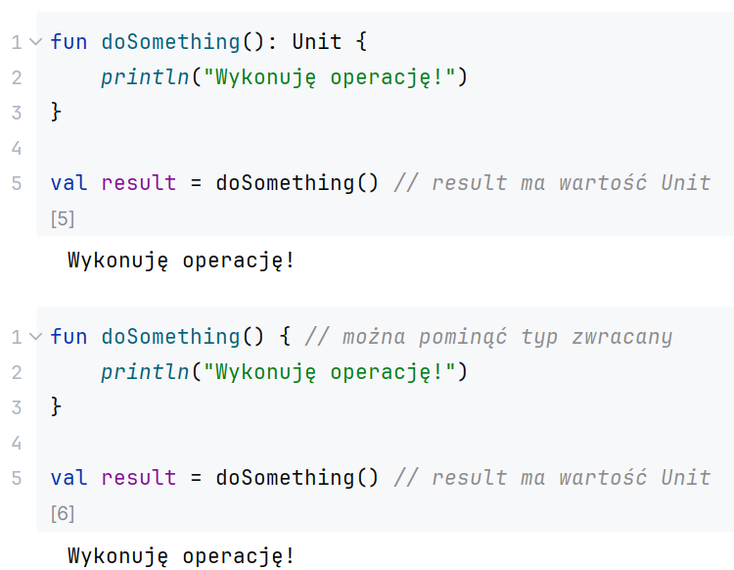
Typy danych
Unit - jest szczególnym typem w Kotlinie, który wskazuje na brak możliwości zwrócenia wartości.

Slide 7
Typy danych
Niektóre różnice między Nothing i Unit
Unit oznacza brak użytecznej wartości zwracanej..
Nothing oznacza brak możliwości zwrócenia wartości..
- Unit ma jedną instancję. Nothing nie ma żadnych instancji.

Slide 8
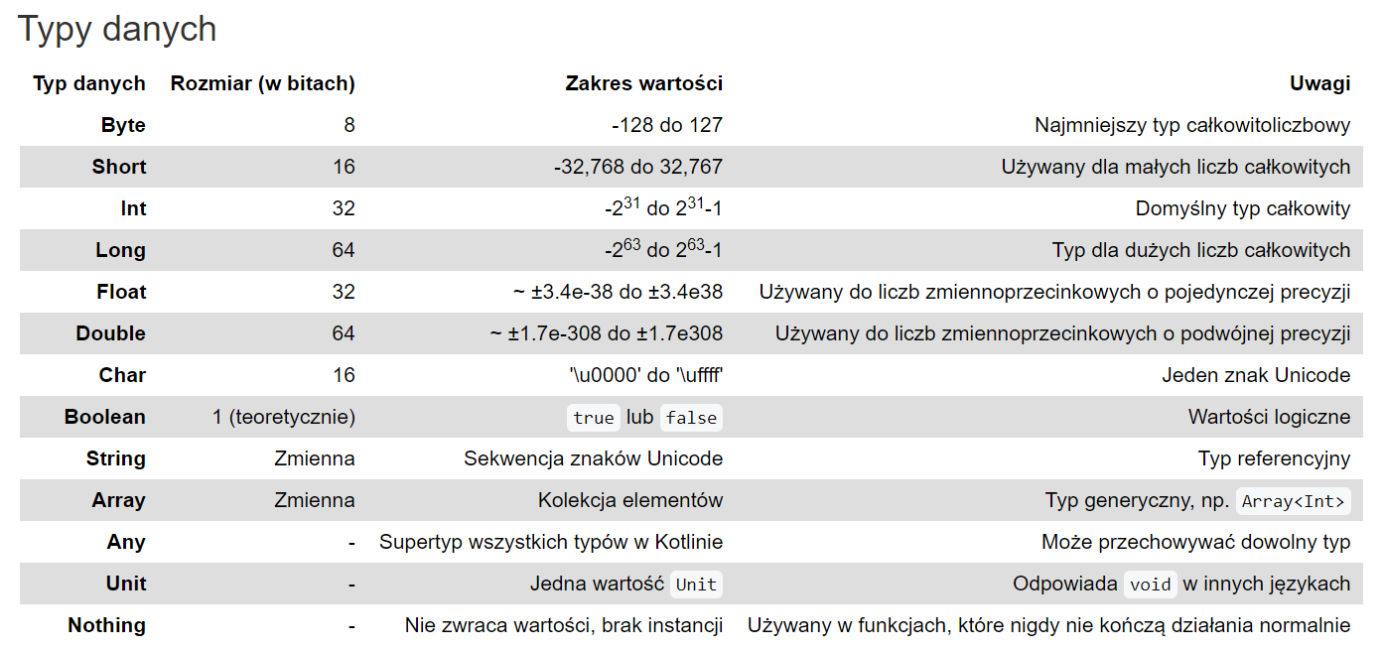
Typy danych

Slide 9
val vs var
W Kotlinie słowa kluczowe val (ang. value) i var (ang. variable) są używane do deklaracji zmiennych, różniąc się pod względem cech mutowalności (zmienności).
Słowo kluczowe val, oznacza referencję niemutowalną.
Oznacza to, że po przypisaniu wartości do zmiennej val nie można jej ponownie przypisać. Jednak stan obiektu, na który wskazuje ta referencja, nadal może ulec zmianie.

Slide 10
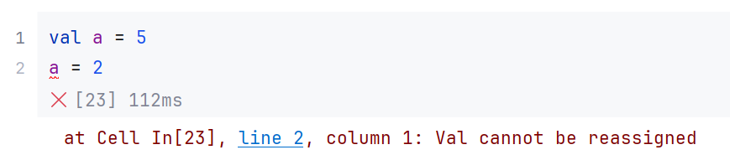
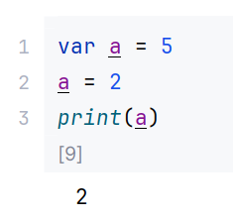
val vs var
val (ang. value) i var (ang. variable)

Slide 11

val vs var
5
a

Slide 12

val vs var
a
2

Slide 13

val vs var
5
a

Slide 14

val vs var
niedozwolone
2
a

Slide 15
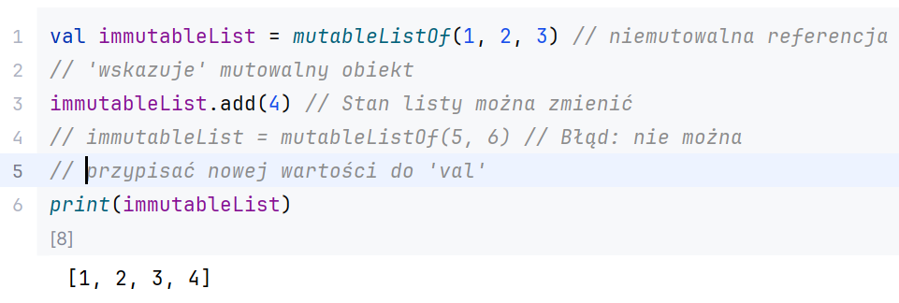
val vs var
val (ang. value) i var (ang. variable)

Slide 16
val vs var
1
2
3
iList

Slide 17

val vs var
1
2
3
4
iList

Slide 18

val vs var
niedozwolone
5
6
iList

Slide 19
val vs const val
const val i val mają różne zasady dotyczące przypisywania wartości.
Wartość stałej const val musi zostać przypisana w momencie kompilacji, co oznacza, że jej wartość musi być znana i ustalona już podczas kompilowania programu, a nie w czasie jego wykonywania.

Slide 20
val vs const val
const val i val mają różne zasady dotyczące przypisywania wartości.
Wartość stałej const val musi zostać przypisana w momencie kompilacji, co oznacza, że jej wartość musi być znana i ustalona już podczas kompilowania programu, a nie w czasie jego wykonywania.
Stała const val może przechowywać tylko wartości typu String lub typy prymitywne (np. Int, Double, Boolean itp.). Zatem nie może być przypisana do obiektu, funkcji, czy konstruktorów klas.

Slide 21
val vs const val
const val i val mają różne zasady dotyczące przypisywania wartości.
Wartość stałej const val musi zostać przypisana w momencie kompilacji, co oznacza, że jej wartość musi być znana i ustalona już podczas kompilowania programu, a nie w czasie jego wykonywania.
Stała const val może przechowywać tylko wartości typu String lub typy prymitywne (np. Int, Double, Boolean itp.). Zatem nie może być przypisana do obiektu, funkcji, czy konstruktorów klas.
Stała const val może być zadeklarowana na poziomie globalnym, czyli poza wszystkimi klasami, funkcjami czy innymi blokami kodu. Może być zadeklarowana również w obiekcie nazwanym (czyli klasyczny obiekt w Kotlinie) lub w obiekcie towarzyszącym (companion object)

Slide 22
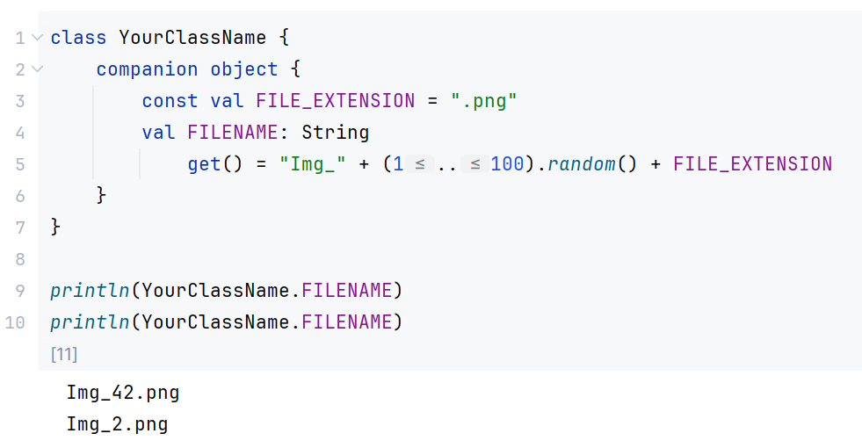
val vs const val
const val jest używana, gdy wartość jest stała, niezmienna przez cały czas życia programu i znana na etapie kompilacji
Obiekt stowarzyszony
Getter generuje nazwę pliku na podstawie losowej wartości. FILENAME nie jest niemutowalny, jest read-only.

Slide 23
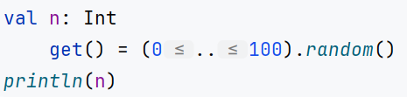
val vs var
18
n

Slide 24
val vs var
85
niemutowalny
n

Slide 25
val vs var
85
niemutowalna
referencja
n

Slide 26
val vs var
85
niemutowalna
referencja
==
read-only
n

Slide 27
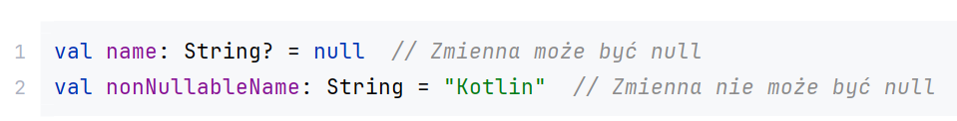
Typy nullable
W Kotlinie bezpieczeństwo związane z null (ang. null safety) to kluczowa cecha, która została wprowadzona w celu minimalizacji błędów związanych z odwołaniami do null. Funkcjonalność ta zmniejsza ryzyko wystąpienia wyjątków NullPointerException.
Typ w Kotlinie może być oznaczony jako nullable, jeśli może przyjmować wartość null. Aby to zrobić, dodajemy znak ? po nazwie typu.

Slide 28
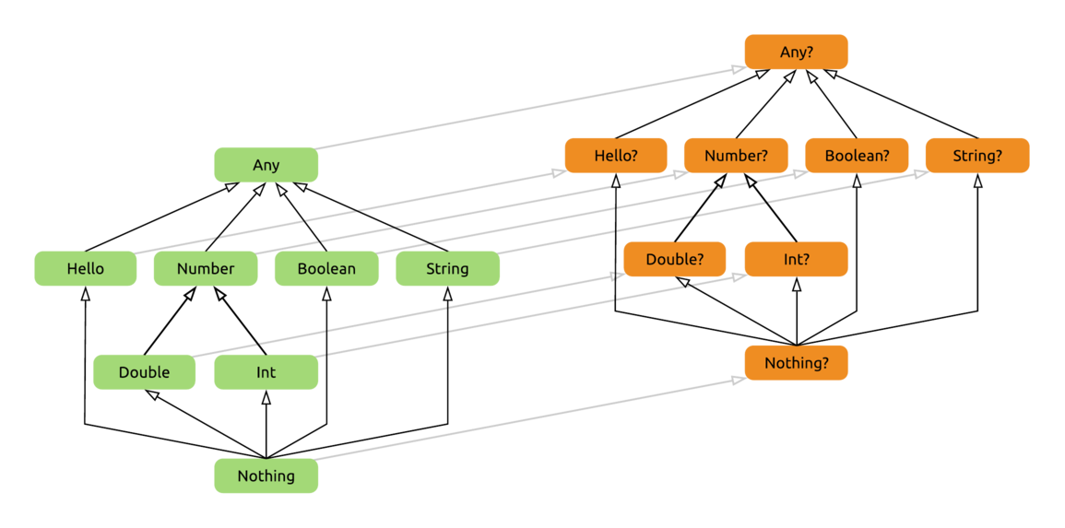
Typy nullable
https://zsmb.co/images/typical-kotlin/typical_nothing.png

Slide 29
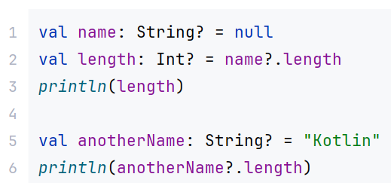
Typy nullable
Wartość nullable zainicjowana null

Slide 30
Typy nullable
Operator bezpiecznego wywołania, sprawdza, czy obiekt jest null. Jeśli jest, operacja zostanie pominięta, a wynik zwróci "null".
Wartość nullable zainicjowana null

Slide 31
Typy nullable
Operator bezpiecznego wywołania, sprawdza, czy obiekt jest null. Jeśli jest, operacja zostanie pominięta, a wynik zwróci "null".
Wartość nullable zainicjowana null
Próba dostępu do właściwości obiektu zainicjowanego null, zwróci „null”

Slide 32
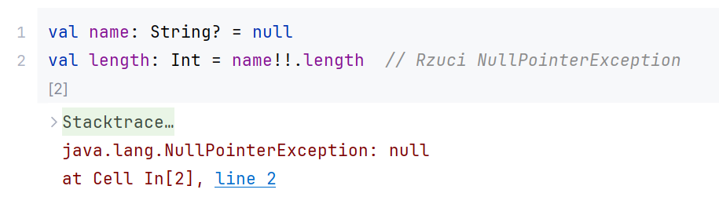
Typy nullable
Operator bezpiecznego wywołania, sprawdza, czy obiekt jest null. Jeśli jest, operacja zostanie pominięta, a wynik zwróci "null".
Wartość nullable zainicjowana null
Próba dostępu do właściwości obiektu zainicjowanego null, zwróci „null”
Wartość nullable zainicjowana null

Slide 33
Typy nullable
Operator bezpiecznego wywołania, sprawdza, czy obiekt jest null. Jeśli jest, operacja zostanie pominięta, a wynik zwróci "null".
Wartość nullable zainicjowana null
Próba dostępu do właściwości obiektu zainicjowanego null, zwróci „null”
Operator !! wymusza na kompilatorze założenie, że obiekt na pewno nie jest null.
Wartość nullable zainicjowana null

Slide 34
Typy nullable
Operator bezpiecznego wywołania, sprawdza, czy obiekt jest null. Jeśli jest, operacja zostanie pominięta, a wynik zwróci "null".
Wartość nullable zainicjowana null
Próba dostępu do właściwości obiektu zainicjowanego null, zwróci „null”
Operator !! wymusza na kompilatorze założenie, że obiekt na pewno nie jest null.
Wartość nullable zainicjowana null
Próba dostępu do właściwości obiektu zainicjowanego null, zakońcy się rzuceniem wyjątku

Slide 35
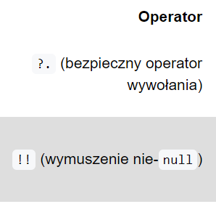
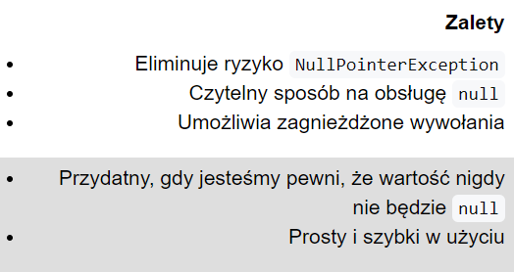
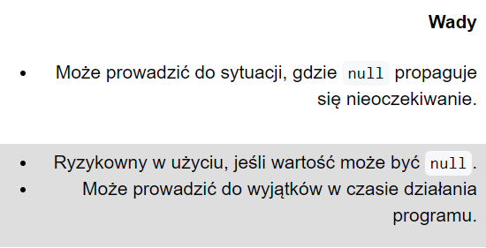
Typy nullable

Slide 36
Typy nullable
Podsumowanie:
- Null safety w Kotlinie eliminuje błędy związane z null poprzez wymuszenie obsługi zmiennych nullable.

Slide 37
Typy nullable
Podsumowanie:
- Null safety w Kotlinie eliminuje błędy związane z null poprzez wymuszenie obsługi zmiennych nullable.
- Bezpieczne wywołanie (?.) umożliwia bezpieczne operacje na zmiennych nullable.

Slide 38
Typy nullable
Podsumowanie:
- Null safety w Kotlinie eliminuje błędy związane z null poprzez wymuszenie obsługi zmiennych nullable.
- Bezpieczne wywołanie (?.) umożliwia bezpieczne operacje na zmiennych nullable.
Operator Elvis (?:) pozwala ustawić wartość domyślną w przypadku null.

Slide 39
Typy nullable
Podsumowanie:
- Null safety w Kotlinie eliminuje błędy związane z null poprzez wymuszenie obsługi zmiennych nullable.
- Bezpieczne wywołanie (?.) umożliwia bezpieczne operacje na zmiennych nullable.
Operator Elvis (?:) pozwala ustawić wartość domyślną w przypadku null.
Rzutowanie bezpieczne (as?) zwraca null w przypadku nieudanego rzutowania.

Slide 40
Typy nullable
Podsumowanie:
- Null safety w Kotlinie eliminuje błędy związane z null poprzez wymuszenie obsługi zmiennych nullable.
- Bezpieczne wywołanie (?.) umożliwia bezpieczne operacje na zmiennych nullable.
Operator Elvis (?:) pozwala ustawić wartość domyślną w przypadku null.
Rzutowanie bezpieczne (as?) zwraca null w przypadku nieudanego rzutowania.
- Wymuszenie nie-null (!!) powinno być używane ostrożnie, ponieważ może prowadzić do wyjątków.

Slide 41
Pętle i instrukcje
W Kotlinie instrukcja if działa podobnie jak w wielu innych językach programowania, ale ma jedną istotną różnicę: jest wyrażeniem, co oznacza, że może zwracać wartość. Dzięki temu może być używane zarówno jako standardowa instrukcja warunkowa (z ciałem blokowym), jak i jako element przypisania lub wyrażenie (ciało wyrażeniowe).

Slide 42
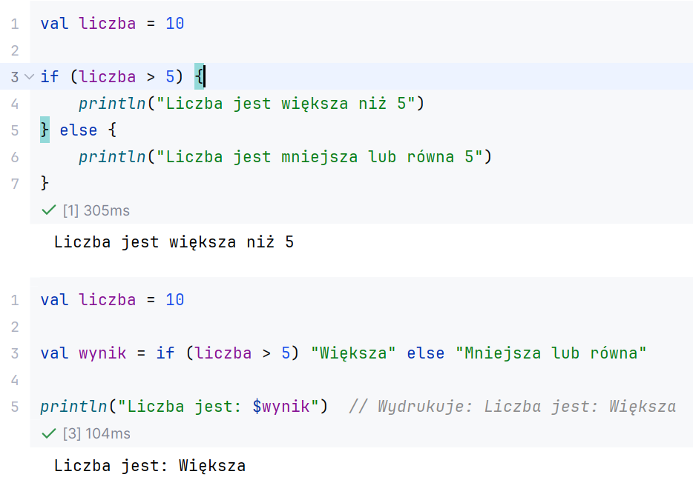
Pętle i instrukcje
Warunek

Slide 43
Pętle i instrukcje
Warunek
Blok kodu wywoływany przy spełnieniu warunku

Slide 44
Pętle i instrukcje
Warunek
Blok kodu wywoływany przy spełnieniu warunku
Blok kodu wywoływany przy nie spełnieniu warunku

Slide 45
Pętle i instrukcje
Warunek
Blok kodu wywoływany przy spełnieniu warunku
Blok kodu wywoływany przy nie spełnieniu warunku
Warunek if z ciałem wyrażeniowym

Slide 46
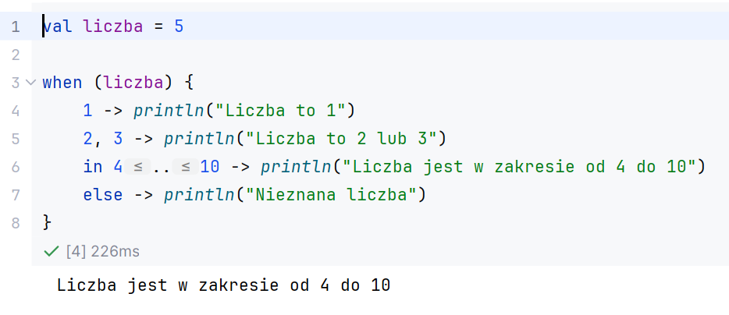
Pętle i instrukcje
Wyrażenie when w Kotlinie to konstruktor warunkowy, który zastępuje instrukcję switch znaną z innych języków.
Argument
Warunki

Slide 47
Pętle i instrukcje
Wyrażenie when w Kotlinie to konstruktor warunkowy, który zastępuje instrukcję switch znaną z innych języków.
Argument
Jeżeli liczba ma wartość 1 to zostanie wykonany kod po ->
Warunki

Slide 48
Pętle i instrukcje
Wyrażenie when w Kotlinie to konstruktor warunkowy, który zastępuje instrukcję switch znaną z innych języków.
Argument
Jeżeli liczba ma wartość 1 to zostanie wykonany kod po ->
Jeżeli liczba ma wartość 2 lub 3 to zostanie wykonany kod po ->
Warunki

Slide 49
Pętle i instrukcje
Wyrażenie when w Kotlinie to konstruktor warunkowy, który zastępuje instrukcję switch znaną z innych języków.
Argument
Jeżeli liczba ma wartość 1 to zostanie wykonany kod po ->
Jeżeli liczba ma wartość 2 lub 3 to zostanie wykonany kod po ->
Warunki
Jeżeli liczba jest w zakresie 4 - 10 to zostanie wykonany kod po ->

Slide 50
Pętle i instrukcje
Wyrażenie when w Kotlinie to konstruktor warunkowy, który zastępuje instrukcję switch znaną z innych języków.
Argument
Jeżeli liczba ma wartość 1 to zostanie wykonany kod po ->
Jeżeli liczba ma wartość 2 lub 3 to zostanie wykonany kod po ->
Warunki
Jeżeli liczba jest w zakresie 4 - 10 to zostanie wykonany kod po ->
Każdy inny przypadek

Slide 51
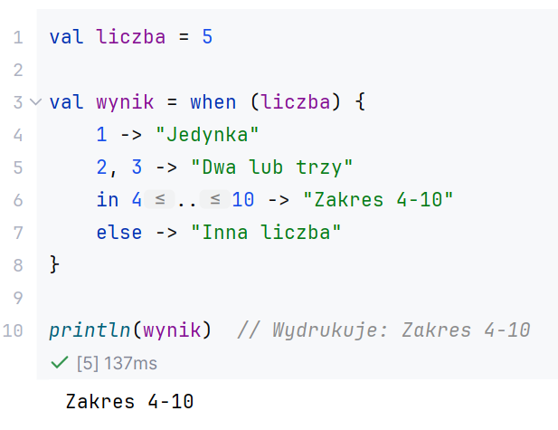
Pętle i instrukcje
Wyrażenie when w Kotlinie to konstruktor warunkowy, który zastępuje instrukcję switch znaną z innych języków.
Warunki

Slide 52
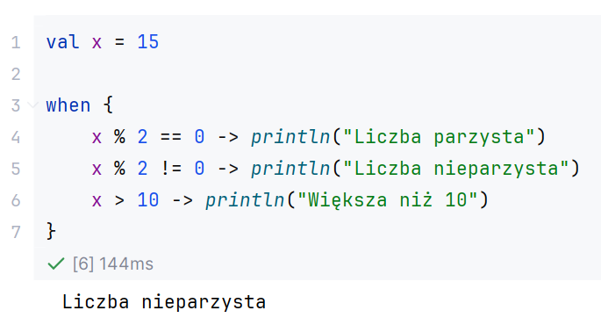
Pętle i instrukcje
Wyrażenie when w Kotlinie to konstruktor warunkowy, który zastępuje instrukcję switch znaną z innych języków.
Wyrażenie bezargumentowe
Każdy warunek to osobne wyrażenie logiczne. Blok when sprawdza warunki w kolejności, a kod jest wykonywany przy pierwszym spełnionym warunku.

Slide 53
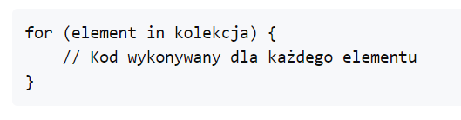
Pętle i instrukcje
Najczęściej używana jest do iteracji przez zakresy (ranges) lub kolekcje (collections). Podstawowa składnia

Slide 54
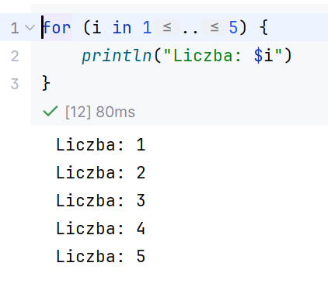
Pętle i instrukcje
Najczęściej używana jest do iteracji przez zakresy (ranges) lub kolekcje (collections). Podstawowa składnia
Pętla for wykonana od 1 do 5 włącznie.

Slide 55
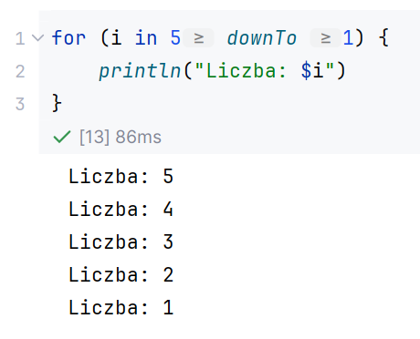
Pętle i instrukcje
Najczęściej używana jest do iteracji przez zakresy (ranges) lub kolekcje (collections). Podstawowa składnia
Pętla for wykonana od 5 do 1 włącznie.

Slide 56
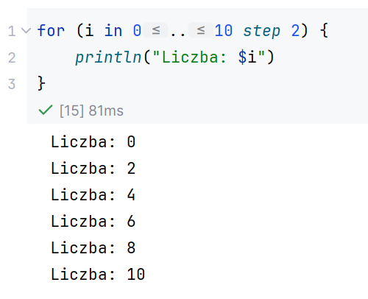
Pętle i instrukcje
Najczęściej używana jest do iteracji przez zakresy (ranges) lub kolekcje (collections). Podstawowa składnia
Pętla for wykonana od 0 do 10 włącznie, z krokiem 2.

Slide 57
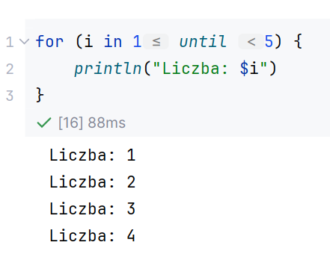
Pętle i instrukcje
Najczęściej używana jest do iteracji przez zakresy (ranges) lub kolekcje (collections). Podstawowa składnia
Pętla for wykonana od 1 do 5.

Slide 58
Pętle i instrukcje
Najczęściej używana jest do iteracji przez zakresy (ranges) lub kolekcje (collections). Podstawowa składnia
1..5 – liczby od 1 do 5.
5 downTo 1 – liczby od 5 do 1.
1..10 step 2 – liczby od 1 do 10, co drugą.
1 until 5 – liczby od 1 do 4 (bez 5).

Slide 59
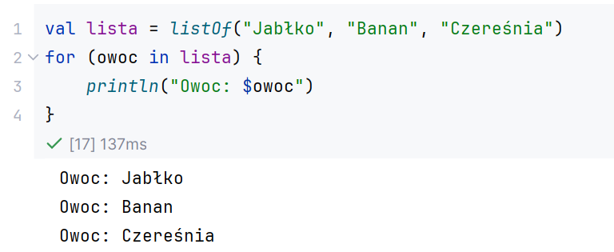
Pętle i instrukcje
Najczęściej używana jest do iteracji przez zakresy (ranges) lub kolekcje (collections). Podstawowa składnia

Slide 60
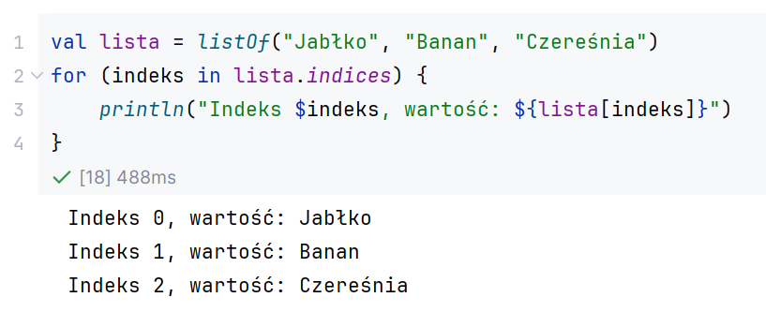
Pętle i instrukcje
Najczęściej używana jest do iteracji przez zakresy (ranges) lub kolekcje (collections). Podstawowa składnia

Slide 61
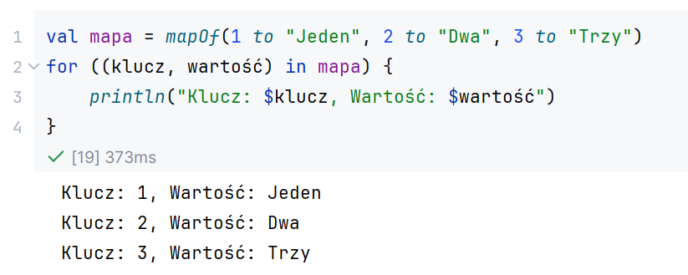
Pętle i instrukcje
Najczęściej używana jest do iteracji przez zakresy (ranges) lub kolekcje (collections). Podstawowa składnia

Slide 62
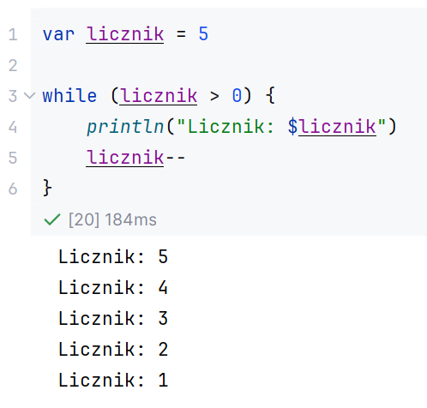
Pętle i instrukcje

Slide 63
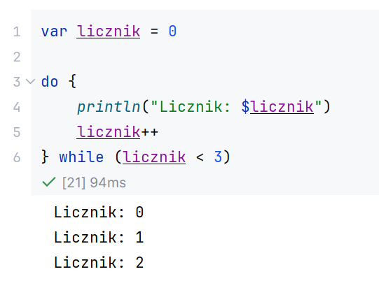
Pętle i instrukcje

Slide 64
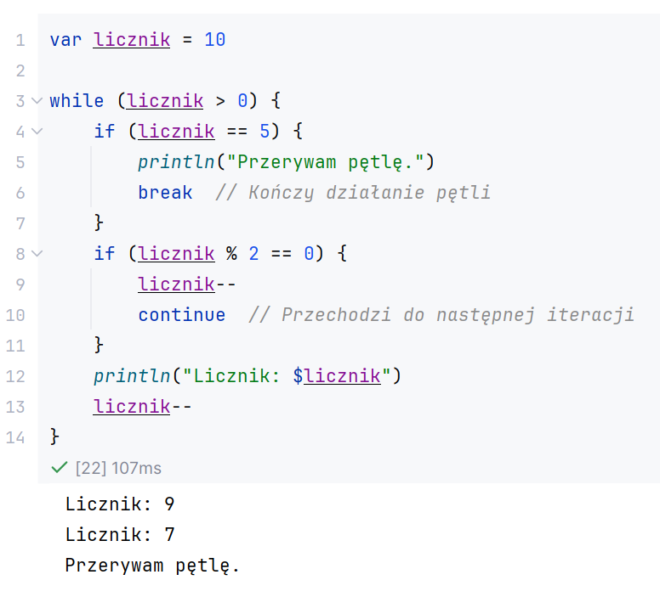
Pętle i instrukcje

